Slide 1


CHÀO MỪNG CÁC CON
ĐẾN VỚI TIẾT HỌC TIẾNG VIỆT
  Tiết 1+ 2

Slide 2





KHỞI ĐỘNG

Slide 3


Đặt một câu nêu đặc điểm của một đồ chơi.
Notes:
Thầy cô kích vào từng ô cột A để hiện đáp án

Slide 4





Bài
24
Nặn đồ chơi
Luyện tập
Mở rộng vốn từ về đồ chơi; Dấu phẩy

Slide 5

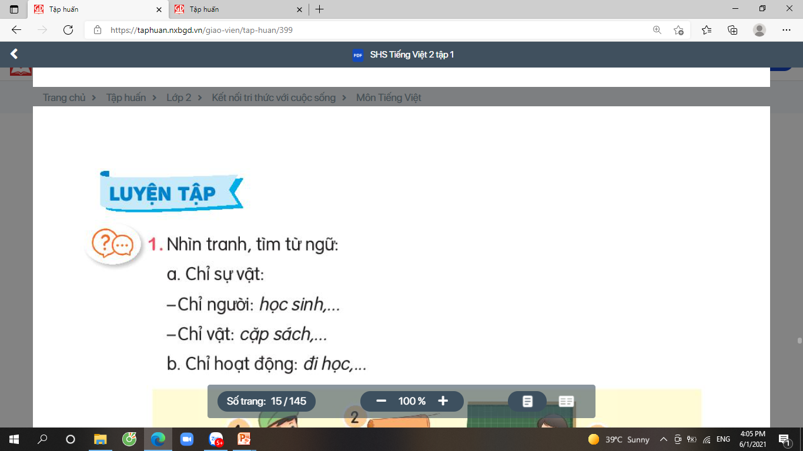
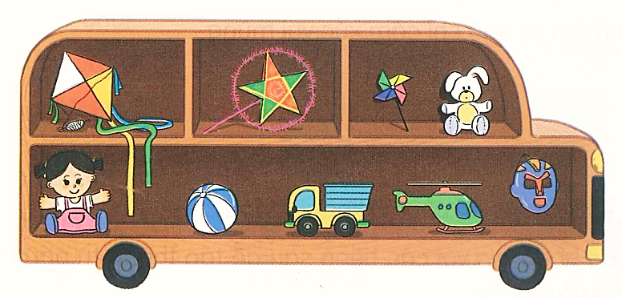

1
Giới thiệu về một đồ chơi có trong hình theo mẫu sau:
Đồ chơi | Đặc điểm
quả bóng | màu xanh pha trắng

Slide 6
1
Giới thiệu về một đồ chơi có trong hình theo mẫu sau:
Đồ chơi | Đặc điểm

Slide 7
Nêu tên các đồ chơi khác mà em biết và cho biết đồ chơi đó có đặc điểm gì?
Notes:
Thầy cô kích vào từng ô cột A để hiện đáp án

Slide 8
2
Cần đặt dấu phẩy vào vị trí nào trong các câu sau?
M: Chú thỏ bông rất mềm mại, dễ thương.
Từ chỉ đặc điểm
Tác dụng: Ngăn cách giữa hai từ có cùng chức năng trong câu.
(cùng chỉ sự vật, đặc điểm, hoạt động)

Slide 9
2
Cần đặt dấu phẩy vào vị trí nào trong các câu sau?
Em thích đồ chơi ô tô xe máy.
Bố dạy em làm đèn ông sao diều giấy.
Các bạn đá bóng đá cầu nhảy dây trên sân trường.
,
,
,
,

Slide 10

3
Cần đặt dấu phẩy vào vị trí nào trong câu in nghiêng?
Hôm nay là sinh nhật của Chi. Chi nhận được bao nhiêu là quà: búp bê hộp đựng bút đồng hồ báo thức và chiếc nơ hồng. Chi rất vui và cảm động.
,
,
Notes:
Thầy cô kích vào từng ô cột A để hiện đáp án

Slide 11



Tạm biệt và hẹn gặp lại
các con vào những tiết học sau!

